Slide 1
智能医学工程专业介绍

Slide 2
目 录
1. 智能医学工程专业简介
2. 专业师资队伍介绍
3. 实验室及实践基地建设

Slide 3
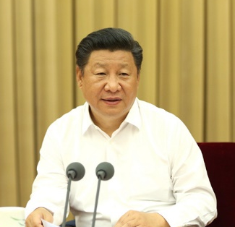
1. 智能医学工程专业简介
智能医学工程建立的时代背景
2016年8月，在全国卫生与健康大会上，习近平总书记再次强调：“没有全民健康，就没有全面小康。”“健康中国”升至国家战略，医药行业开启新时代
2016年10月，中共中央政治局审议通过《“健康中国2030”规划纲要》，作为建设健康中国的行动纲领，标志着健康中国建设的顶层设计基本形成。
2018 年 10 月，为更好地支撑健康中国战略，教育部等部门印发了《关于加强医教协同实施卓越医生教育培养计划 2.0 的意见》
2019年，教育部启动“六卓越一拔尖”计划2.0，推动新工科、新医科、新农科、新文科的建设。

Slide 4
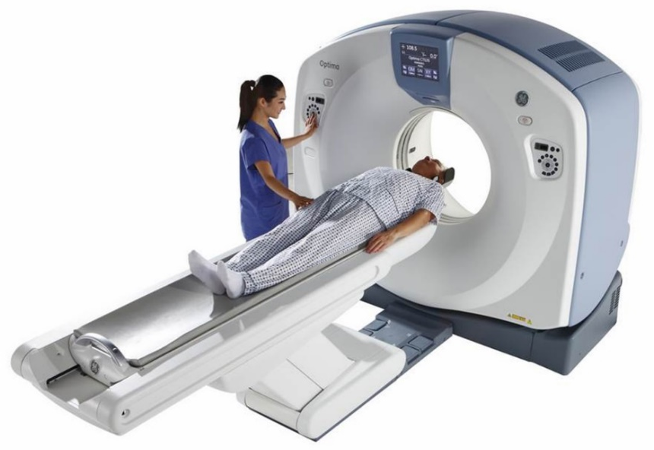
1. 智能医学工程专业简介
① 以医生经验为主的古典医学时代
② 以工程技术手段辅助诊疗的工程医学阶段
③ 以大数据驱动的、人机协作的智能医学阶段
智能医学是工业革命 4.0 时代工程医学的最新形态
在“十三五”乃至今后的很长一段时间内，智慧医疗将形成一个巨大的产业链，并由此产生大量的就业机会和人才缺口。

Slide 5
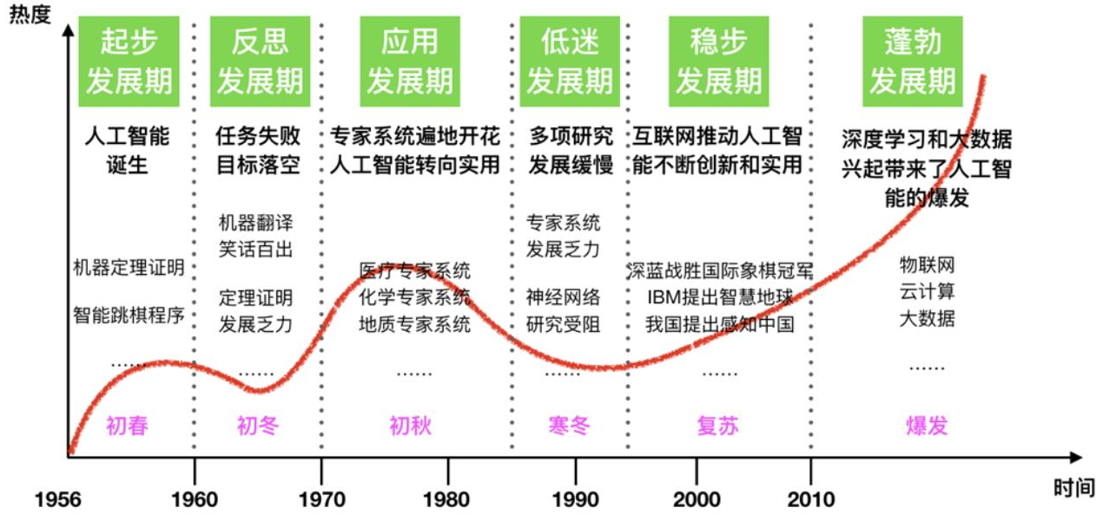
1. 智能医学工程专业简介
一、智能医学工程简介
早期人工智能
机器学习
深度学习
制造智能机器和程序的工程
没有明确编程的学习能力
基于深度神经网络的学习

Slide 6
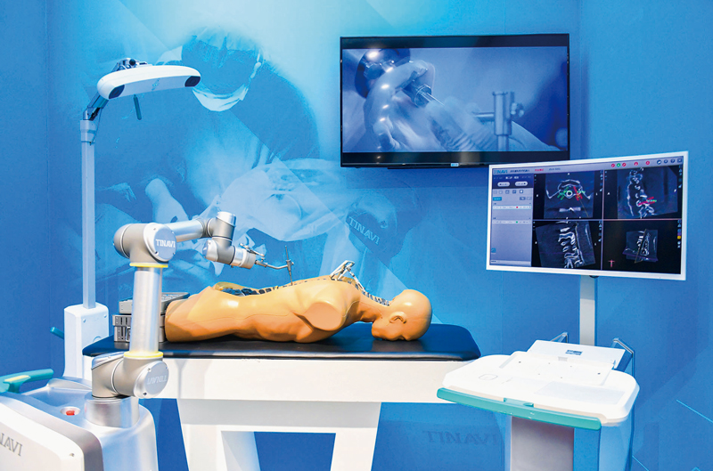
1. 智能医学工程专业简介
智能感知
智能医学工程
（IME）
人工智能
医疗机器人
新医科建设，是指以人工智能、大数据为代表的新一轮科技革命和产业变革为背景，医工理文融通，对原有医学专业提出新要求，发展精准医学、转化医学、智能医学等新专业
理念新——从治疗为主到生命健康全周期：预防、治疗、康养
背景新——以人工智能、大数据为代表的新一轮科技革命和产业变革铺面而来
专业新——发展精准医学、转化医学、智能医学等新专业

Slide 7
1. 智能医学工程专业简介
智能医学是什么？
智能医学工程（Intelligent Medical Engineering, IME）是以现代医学与自然科学理论为基础，融合先进的智能感知、大数据、云计算、机器学习等人工智能及相关领域的工程技术手段，挖掘人的生命和疾病现象的本质及其规律，探索人机协同的智能化诊疗方法及其临床应用的新兴交叉学科。
智能医学面向“健康中国2030”的国家重大需求，着力解决我国目前存在的医疗资源短缺、地区发展不均衡、老龄化日趋严重等问题。
智能医学是现代医学模式的又一次重大变革，它以患者为中心，以信息为纽带，把临床需求作为出发点和落脚点，布局医学与智能的交叉融合、转化创新，打通医学从“实验室”到“手术台”的通路桥梁，它是未来“工程医学”（Engineering-based Medicine）发展的方向。

Slide 8
1. 智能医学工程专业简介
智能设备
人工智能
智能手机
计算机
嵌入式CPU
智能器械
机器学习
计算机视觉
机器人
数据挖掘
人机交互
可视化
芯片技术
物联网
随着生命科学的迅猛发展及以人工智能为核心的新一轮信息技术应用的不断深入和完善，现代医学模式正逐步由基本的“生物医学”阶段向更高层次的“智能医学”阶段过渡。智能医学工程是以现代医学和自然科学理论为基础，融合先进的智能感知、人工智能、可穿戴设备等前沿技术，以智能技术服务临床健康需求为出发点，以医工交叉为牵引，实现医工知识融合的新兴交叉学科。重点围绕医学智能感知及健康管理、智能精密医疗设备、智能可穿戴设备、体外诊断技术等方面开展创新型人才培养。

Slide 9
1. 智能医学工程专业简介
核心
神经工程
康复工程
组织工程
基因工程
智能医学的应用
医学智能感知
医学大数据智能分析
智能远程医疗
智能健康管理
智能医学教育
智能诊疗
智能手术
精准放疗
智能检验
医学智能决策
医学智能人机交互
智能医学仪器
智能医学图像分析
智能制药
电子技术
计算机技术
生物医学信号
医学影像学
工程技术
医学技术
互联网及物联网技术
医学诊断学
医院信息学
机器学习、模式识别等人工智能技术
3D打印、VR、脑机接口等人机交互技术

Slide 10
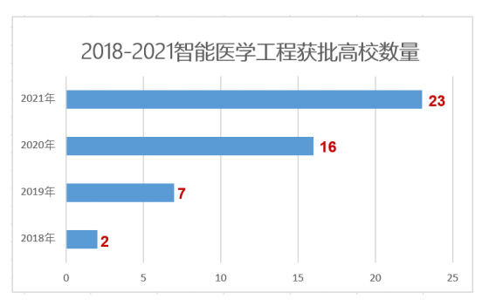
1. 智能医学工程专业简介
专业名称：智能医学工程
（Intelligent Medical Engineering，IME）
归属大类：工科试验班（医工健康类）
专业类代码：101011T
修业年限：四年
学位：工学
所在院系名称：健康科学与工程学院

Slide 11
1. 智能医学工程专业简介
医学化学模块 | 医学电子模块 | 医学智能模块 | 拓展课程
人体解剖学 | 模拟电子技术 | 数据结构与算法 | 生物材料评价、药物缓释系统、智能体外诊断技术、柔性电子与可穿戴技术 | 智能感知和分析
人体生理学 | 数字电子技术 | 数据库原理及应用
临床医学概论 | 数字信号处理 | 智能医学传感器 | 医疗大数据与数据挖掘
医用生物化学 | 生物医学电子学 | 医疗大数据与数据挖掘
医学免疫学与检验 | 智能控制技术 | 医学图像处理A | 移动医疗应用程序设计、智能医疗技术、Python程序设计 | 信息挖掘和处理
医学统计与应用 | 微机原理及应用 | 人工智能技术
 | 智能医学仪器设计原理 | 医学图像处理、医学影像诊断学

Slide 12
1. 智能医学工程专业简介
毕业生应掌握基础理论知识，能熟练地将电子技术、计算机技术、人工智能技术，应用于医疗生理数据的智能分析、智能诊疗、临床实践等各个环节。
本专业培养具有医、理、工学科交叉融合思维的学生，毕业后：
（1）出国深造；
（2）攻读硕士研究生；
（3）大型综合性医院、高校、医学相关研究院所，以及智慧医疗、可穿戴设备、
医疗器械相关行业的企、事业单位从事研究、服务、管理和教育等工作。

Slide 13
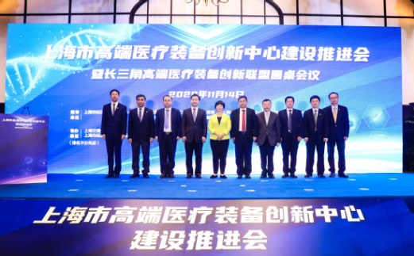
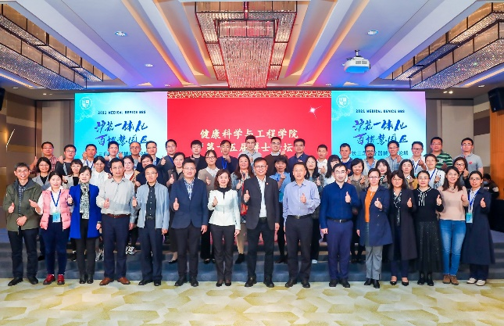
国家杰青1名
万人计划学者2名
国家千人计划学者2名
国家百千万人才工程专家1名
国务院政府特殊津贴专家1名
教育部新世纪优秀人才2名
东方学者3名
青年东方学者3名
曙光计划人才4名
科技启明星3名
师 资 情 况
学 位 点
“生物医学工程”一级学科硕士点
“生物医学工程”一级学科博士点
“食品科学与工程”一级学科硕士点
“食品科学与工程”一级学科博士点

Slide 14
2. 专业师资队伍介绍
专业优势
依托生物医学工程学科
设有“生物医学工程”博士后科研流动站
拥有“生物医学工程”一级学科博士点
2015年获批上海市高原学科
2018年获批上海市高水平一流学科
获得首批国家级一流本科专业

Slide 15
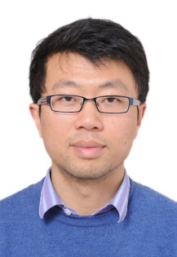
2. 专业师资队伍介绍
负责人
朱志刚 教授
教授，博士生导师
上海市高校特聘教授“东方学者”、上海市曙光学者
2005年以来在ACS AMI, ACS Sensor, SAB、EA等重要刊物上发表论文90余篇（H-index=23），其中SCI检索80篇（中科院一区13篇，二区21篇，ESI高被引1篇，IF>6的文章14篇），论文被引用1700余次，单篇最高被引超过320次。
英国物理协会会员、国际电化学会会员、中国电子学会高级会员、中国仪器仪表学会传感器分会理事、全国气湿敏传感技术专业委员会委员。
应邀担任国家重点研发计划重点专项会评专家，英国工程与物理（EPSRC）研究委员会、国家自然科学基金委信息学部、工材学部通讯评审专家。
主持国家自然科学基金面上项目、上海科委基础研究重点项目、上海地方高校重点建设、上海人才发展基金、教育部留学归国人员启动基金等项目。
主要从事智能医学传感材料与器件的研究

Slide 16
2. 专业师资队伍介绍
姓名 | 性别 | 拟授 课程 | 专业技 术职务 | 最后学历毕业学位 | 研究 领域
朱志刚 | 男 | 生物医学传感器、生物材料评价、智能体外诊断技术 | 教授 | 博士 | 智能传感器
严荣国 | 男 | 生物医学电子学、智能医学仪器设计原理 | 副教授 | 博士 | 医学精密仪器
郭旭东 | 女 | 智能控制技术、微机原理、数字信号处理 | 副教授 | 博士 | 医学图像的人工智能辅助诊断
李代禧 | 男 | Python程序设计、大数据技术 | 副教授 | 博士 | 康复辅具设计
章浩伟 | 男 | 医学人工智能、移动医疗应用程序设计 | 副教授 | 博士 | 生物医学信息学与数据库技术
李崭虹 | 男 | 医用生物化学、药物缓释系统 | 讲师 | 博士 | 生物电化学传感器
韩雨彤 | 女 | 医学图像处理A、医疗器械监督管理概论 | 讲师 | 博士 | 智能传感器
王子峰 | 男 | 柔性电子与可穿戴技术、 | 讲师 | 博士 | 可穿戴设备与器件
郑其斌 | 男 | 数据库原理、智能控制技术 | 讲师 | 博士 | 医学电子学
童璐 | 女 | 临床免疫学检验、临床医学概论 | 讲师 | 博士 | 生物免疫学
贾子健 | 男 | 医学影像解剖学、医学影像技术 | 讲师 | 博士 | 医学影像仪器
第16页

Slide 17
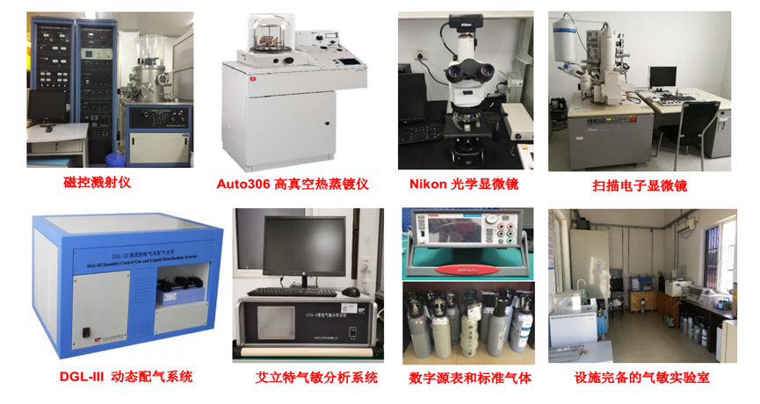
3.实验室及相关设备
已建成约250平米的相关专业和科研实验室；包括智能感知实验室、可穿戴设备实验室、体外诊断试剂实验室、医学大数据实验室等5个专业实验室
同时学院有医学基础、医学信号处理等3个相关专业基础实验室
第17页

Slide 18
欢迎各位同学
咨询与报考！

